Slide 1

Алгоритмы и величины
Автор: Александрова З.В., учитель физики и информатики
МБОУ СОШ №5 пгт Печенга, Мурманская область

Slide 2
Этапы работы по решению любой задачи с использованием компьютера:
Постановка задачи.
Формализация задачи.
Построение алгоритма.
Составление программы на языке программирования.
Отладка и тестирование программы.
Проведение расчетов и анализ полученных результатов.

Slide 3
Программист должен обладать следующими знаниями и навыками:
уметь строить алгоритмы;
знать языки программирования;
уметь работать в соответствующей системе программирования.

Slide 4
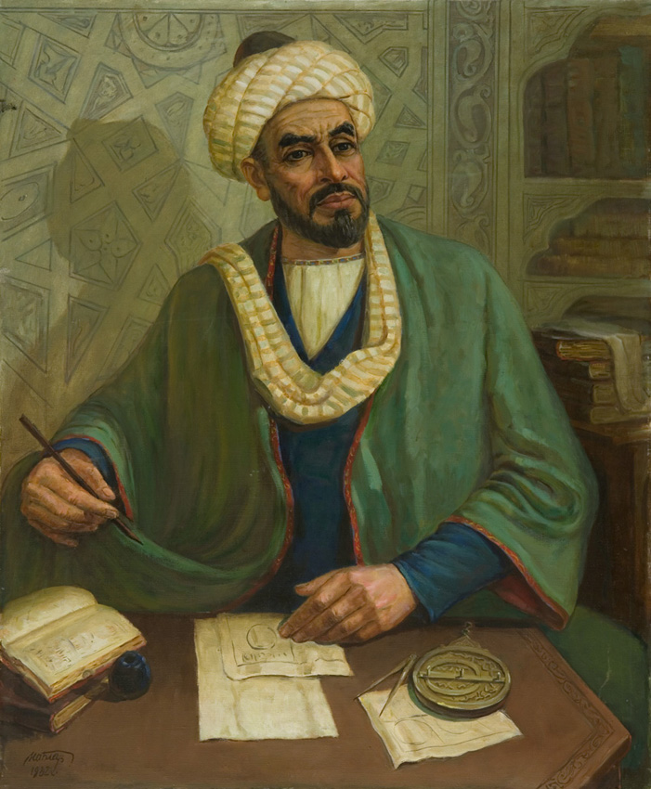
Понятие алгоритма
Одним из фундаментальных понятий в информатике является понятие алгоритма.
Происхождение самого термина «алгоритм» связано с математикой. Это слово происходит от Algorithm! — латинского написания имени Мухаммеда аль-Хорезми (787—850), выдающегося математика средневекового Востока.

Slide 5
Алгоритм
Алгоритм — это последовательность команд управления каким-либо исполнителем.
Алгоритм - понятное и точное предписание исполнителю выполнить конечную последовательность команд, приводящую от исходных данных к искомому результату.

Slide 6
Свойства алгоритма
Дискретность
Путь решения задачи
разделён на отдельные шаги
Понятность
Алгоритм состоит из
команд, входящих в СКИ
Определённость
Команды понимаются
однозначно
Результативность
Обеспечивается получение
ожидаемого результата
Массовость
Обеспечивается решение
задач с различными исходными
данными

Slide 7
Алгоритмические языки
Алгоритмические языки - формальные языки, предназначенные для записи алгоритмов.
Характеристики алгоритмического языка
Алфавит
Набор используемых символов
Синтаксис
Система правил образования
конструкций языка
Семантика
Система правил, определяющих
смысл и способ употребления
конструкций языка
Исполнитель алгоритма - это тот объект или субъект, для управления которым составлен алгоритм.
Система команд исполнителя (СКИ) - это вся совокупность команд, которые исполнитель умеет выполнять.
Определенная последовательность действий исполнителя всегда применяется к некоторым исходным данным.

Slide 8
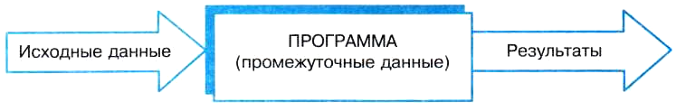
Данные и величины
Компьютер работает с величинами — различными информационными объектами: числами, символами, кодами и т. п.
Алгоритмы, предназначенные для управления компьютером, принято называть алгоритмами работы с величинами.
  Совокупность величин, с которыми работает компьютер, принято называть данными.
По отношению к программе данные делятся на исходные, результаты (окончательные данные) и промежуточные, которые получаются в процессе вычислений.

Slide 9
Пример
При решении квадратного уравнения
ax² + bx + с = 0
исходными данными являются коэффициенты а, b, с,
результатами — корни уравнения х1, х2,
промежуточным данным — дискриминант уравнения D = b² — 4aс.

Slide 10
Всякая величина занимает свое определенное место в памяти компьютера (иногда говорят — ячейку памяти).
У всякой величины имеются три основных свойства: имя, значение и тип.
В алгоритмах и языках программирования величины делятся на константы и переменные.

Slide 11
Постоянная величина (константа) — неизменная величина, и в алгоритме она представляется собственным значением, например: 15, 34.7, k, true и т.д.
Переменные величины могут изменять свои значения в ходе выполнения программы и представляются символическими именами — идентификаторами, например: X, S2, codl5.
Постоянная величина (константа) не изменяет своего значения в ходе выполнения алгоритма. Константа может обозначаться собственным значением (числа 10, 3.5) или символическим именем (число ).
Переменная величина может изменять значение в ходе выполнения алгоритма. Переменная всегда обозначается символическим именем (X, У, A, R5 и т.п.).

Slide 12
Способы записи алгоритмов
Словесный
Блок-схема
Алгоритмический
язык
Обычный
разговорный
язык
Геометрические
фигуры
Слова имеют
заданный смысл и
способ записи

Slide 13
Величины
Алгоритмы описывают последовательность действий над некоторыми информационными объектами.
Величина в информатике – это отдельный информационный объект.
Информационный объект
Число
Символ
Строка
Таблица
Величина
Постоянная
Переменная

Slide 14
Операции над величинами
Операции над величинами
Арифметические
Отношения
Логические
+ (сложение)
(вычитание)
* (умножение)
/ (деление)
< (меньше)
> (больше)
<= (не больше)
>= (не меньше)
= (равно)
И (конъюнкция)
ИЛИ (дизъюнкция)
НЕ (инверсия)
Операнды - объекты, над которыми выполняют операции.

Slide 15
Имя величины
Имя величины в алгоритме
Латинская
буква
A, B, M, AP
Латинская
буква и цифра
A1, B4, M2
Мнемоническое
имя
SUMMA, PLAN

Slide 16
Типы величин — типы данных
Тип величины определяет множество значений, которые может принимать величина, и множество действий, которые можно выполнять с этой величиной.
В любой язык входит минимально необходимый набор основных типов данных, к которому относятся: целый, вещественный, логический и символьный типы.
С типом величины связаны три ее характеристики:
  множество допустимых значений,
  множество допустимых операций,
  форма внутреннего представления.

Slide 17
Типы величин
Тип величины в алгоритме
Целая
Числовой
Вещественная
Символьная
Один
символ
Текстовый
Литерная
Строка
символов
ДА (ИСТИНА, TRUE, 1)
Логический
НЕТ (ЛОЖЬ, FALSE, 0)

Slide 18
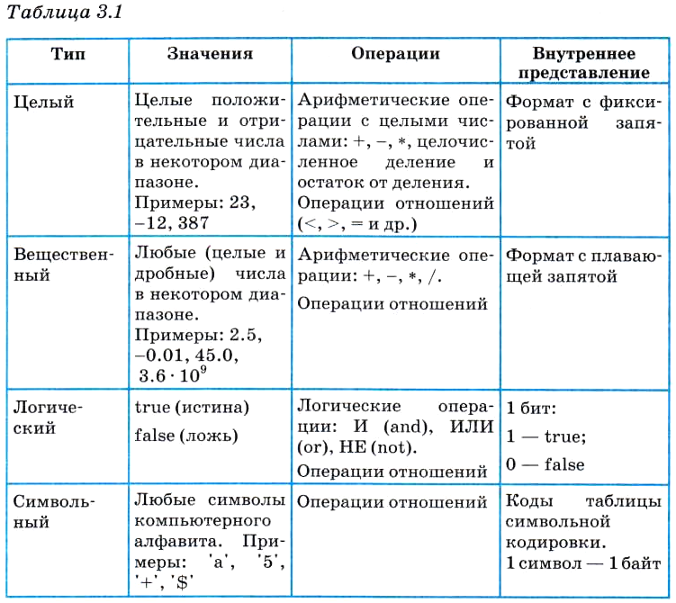

Slide 19
Классификация данных по структуре :
        простые;
        структурированные.
Для простых величин (их еще называют скалярными) справедливо утверждение: одна величина — одно значение.
Для структурированных: одна величина — множество значений. К структурированным величинам относятся массивы, строки, множества и т.д.

Slide 20
Компьютер - исполнитель алгоритмов
Исполнителем является комплекс компьютера + Система программирования (СП).
Программист составляет программу на том языке, на который ориентирована СП.
Независимо от того, на каком языке программирования будет написана программа, алгоритм решения любой задачи на компьютере может быть составлен из команд:
        присваивания;
        ввода;
        вывода;
        обращения к вспомогательному алгоритму;
        цикла;
        ветвления.

Slide 21
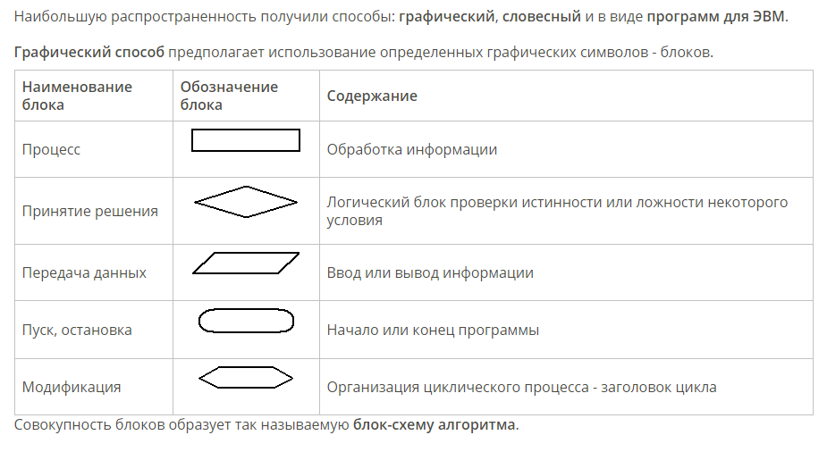
Способы записи алгоритмов
Словесная запись алгоритмов ориентирована, прежде всего на исполнителя-человека и допускает различную запись предписаний, но при этом запись должна быть достаточно точна.
При записи алгоритмов в виде программ для ЭВМ используются языки программирования - системы кодирования предписаний и правила их использования. Для записи алгоритмов в виде программ характерна высокая степень формализации.

Slide 22
Команда присваивания
<имя переменной>:= <выражение>
Свойства присваивания
Пока переменной не присвоено значение, она
остаётся неопределённой
Значение, присвоенное переменной, сохраняется
до следующего присваивания
Если переменной присваивается новое значение,
то предыдущее её значение теряется

Slide 23
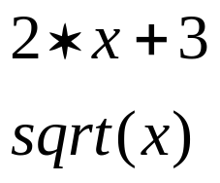
Выражения
Выражение - языковая конструкция для вычисления значения с помощью одного или нескольких операндов.
Выражение - запись, определяющая последовательность действий над величинами. Выражение может содержать константы, переменные, знаки операций, функции. Пример: А + В; 2*X-Y; K + L - sin(Х).
Выражения
Арифметические
Строковые
Логические
Операция
сцепления (+).
А=`том`
`a`+А= `атом`
X>5
X<10
X<=3

Slide 24

Линейные вычислительные алгоритмы
Пример.
В школьном учебнике математики правила деления обыкновенных дробей описаны так:
1. Числитель первой дроби умножить на знаменатель второй дроби.
2. Знаменатель первой дроби умножить на числитель второй дроби.
3. Записать дробь, числитель которой есть результат выполнения пункта 1, а знаменатель — результат выполнения пункта 2. В алгебраической форме это выглядит следующим образом:

Slide 25
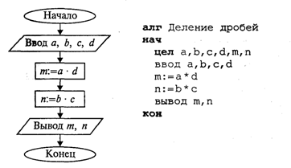
Исходными данными являются целочисленные переменные а, b, с, d.
Результатом — также целые величины тип.
Блок-схема и текст алгоритма на учебном алгоритмическом языке (в дальнейшем для краткости будем обозначать учебный алгоритмический язык буквами АЯ).

Slide 26
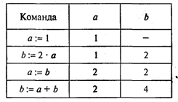
Этот пример иллюстрирует три основных свойства команды присваивания:
• пока переменной не присвоено значение, она остается неопределенной;
• значение, присвоенное переменной, сохраняется в ней вплоть до выполнения следующей команды присваивания этой переменной;
• новое значение, присваиваемое переменной, заменяет ее предыдущее значение.

